Slide 1
Stratégie de prévention et de lutte contre la pauvreté
Le point sur la mise en œuvre 2018-2021
Rapport d’étape - octobre 2021

Slide 2

Des modalités d’actions innovantes :
Le pari d’une stratégie associant tous les acteurs concernés

Slide 3
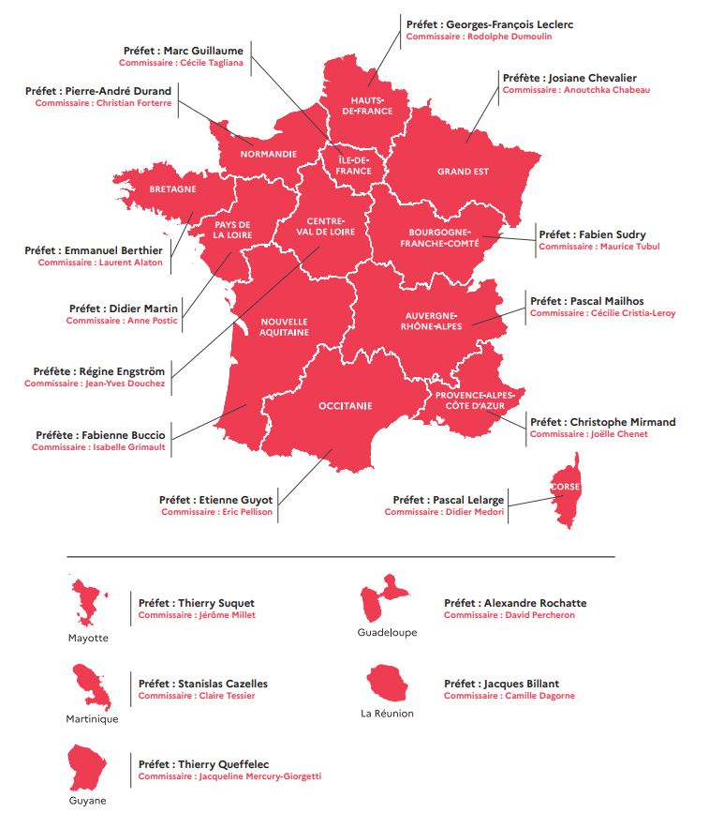

Une nouvelle approche territoriale
L’animation territoriale et le rôle d’assemblier
du commissaire à la lutte contre la pauvreté
18 commissaires dédiés à la lutte contre la pauvreté
Des crédits d’intervention qui ont permis de soutenir plus de 1000 projets en 2019 et 2020
15 groupes de travail thématiques dans chaque région
Plus de 60 conférences régionales organisées depuis 2018.

Slide 4
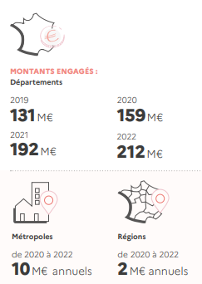
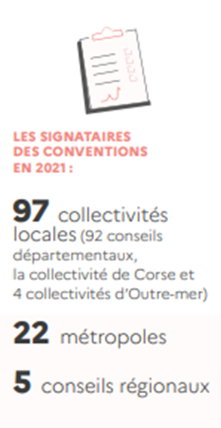
Une nouvelle approche territoriale
La contractualisation, un cadre d’action renouvelé avec les collectivités locales

Slide 5

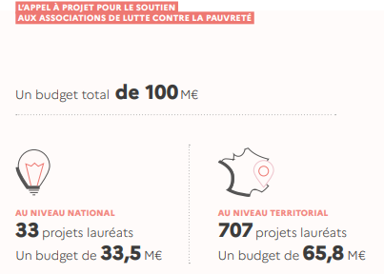

La co-construction avec les acteurs
Des mesures élaborées en concertation
avec les acteurs
La forte implication des associations
L’impulsion donnée à la participation
des personnes concernées
Des entreprises qui s’engagent

Slide 6
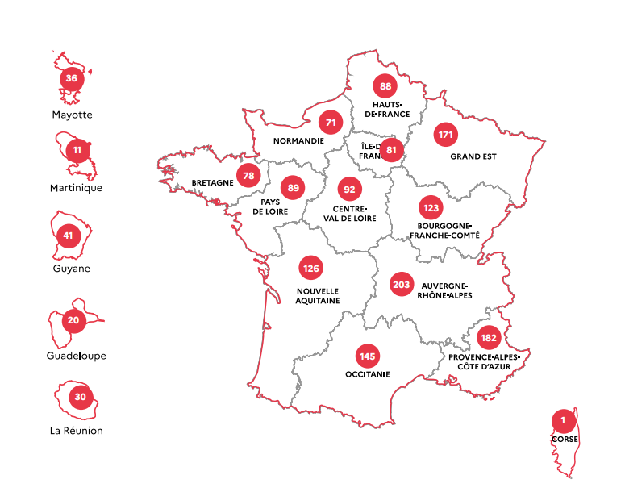
L’innovation sociale et la démarche d’évaluation
Le lancement d’appels à projets, notamment dans le domaine de la petites enfance
L’essaimage de démarches expérimentales : aide alimentaire, accès à l’hébergement, santé, insertion
Une mission d’évaluation confiée à France Stratégie
La création d’une cartographie et d’un catalogue thématique à l’image des WWC et l’évaluation de 26 projets innovants

Slide 7

Des engagements et des résultats:
Retour sur 3 années d’actions

Slide 8
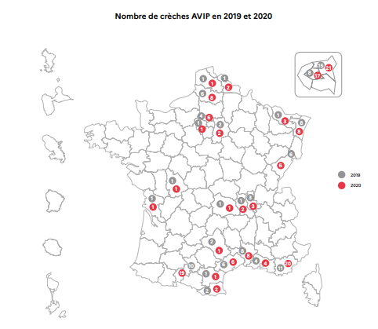
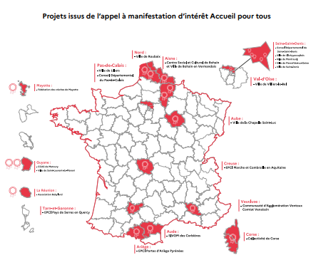
Assurer l’égalité des chances dès les premiers
pas et conforter les droits des enfants
Favoriser l’accès à un mode d’accueil pour tous les enfants

Slide 9
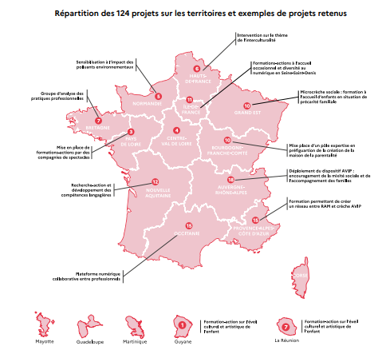
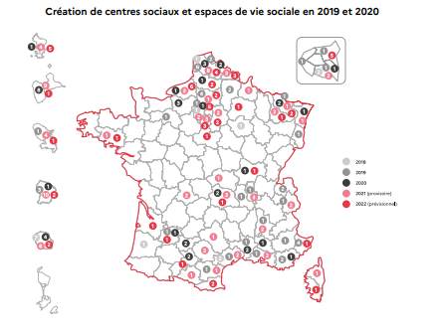
Assurer l’égalité des chances dès les premiers
pas et conforter les droits des enfants
Un plan de formation des professionnels de la petite enfance
De nouveaux services aux familles dans les QPV

Slide 10
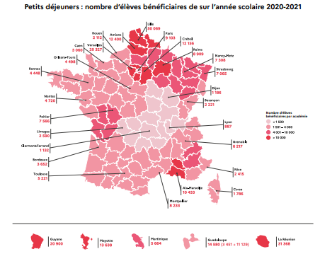
Assurer l’égalité des chances dès les premiers
pas et conforter les droits des enfants
Au moins un repas équilibré par jour
Les petits déjeuners à l’école
La cantine à 1€
Début novembre :
751 collectivités engagées
2 541 538 repas à moins de 1€ distribués.

Slide 11
Assurer l’égalité des chances dès les premiers
pas et conforter les droits des enfants
La maîtrise des savoirs fondamentaux pour tous
Des vacances pour les enfants des familles défavorisés
Dédoublement des classes maternelles et primaires
Déploiement des cités éducatives.
Aides financières et chèques vacances
Soutien aux associations de vacances solidaires
Déploiement de dispositifs spécifiques pendant la crise.

Slide 12

Soutenir les jeunes et leur garantir un parcours de formations
Les PAEJ, une réponse immédiate et de proximité pour les jeunes en mal-être
Le soutien des jeunes majeurs sortant de l’ASE
201 structures
8000 heures d’accueil
216 000 jeunes touchés.
75% ont fait l’objet d’une prise en charge (63% en 2019)
79% ont un logement stable (61% en 2019)
55% ont accès à des ressources financières (45% en 2019)
66% ont accès à des parcours professionnels ou scolaires (56% en 2019).
L’obligation de formation pour les jeunes de 16-18 ans

Slide 13
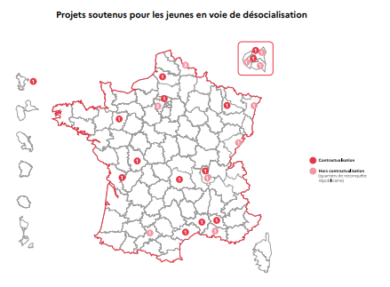
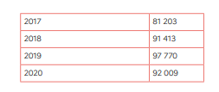
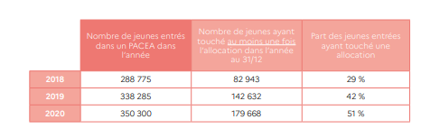
Soutenir les jeunes et leur garantir un parcours de formation
Le renforcement de la prévention spécialisée
La montée en charge de la Garantie jeunes et du PACEA

Slide 14
Mieux accompagner vers l’activité pour sortir
de la pauvreté
Orienter rapidement les allocataires dès l’obtention du RSA
Accroitre le nombre des solutions d’insertion proposées
En 2020,
Près de la moitié des nouveaux entrants sont orientés en moins d’un mois (45% en 2019)
Plus de la moitié ont obtenu un RV en moins de 2 semaines (19% en 2019)
En 2020, 87 800 personnes ont été orientées vers la garantie départementale
135 000 emplois déjà existants dans l’IAE, 100 000 seront créés d’ici fin 2022
De nouveaux modes d’accompagnement sont déployés pour les publics les plus éloignés de l’emploi : Convergence, TAPAJ, Territoires zéro chômeurs de longue durée, Sève Emploi.
Renforcer l’intensité de l’accompagnement
Au cours du 1er semestre 2021, 58 300 personnes sont entrées en accompagnement global (38 800 en 2020, 44 000 en 2019).

Slide 15
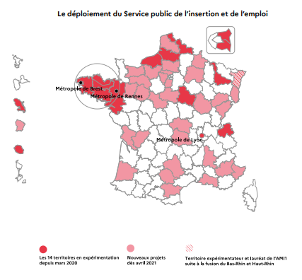
Mieux accompagner vers l’activité pour sortir
de la pauvreté
Lever les freins à la reprise d’activité en matière de mobilité et de garde d’enfants
Centrer l’accompagnement sur la personne, le SPIE
Financement de 20 000 mesures d’accompagnement par an
Déploiement de micro crédits
Accompagnement à la mobilité résidentielle
Création de plateformes de mobilité

Slide 16
Apporter un soutien monétaire
aux plus démunis
Extension et revalorisation de la prime d’activité
Les aides ciblées sur les jeunes
Résultat : une diminution du taux de pauvreté de 0,2% en 2019
Aide exceptionnelle pendant la crise
Revalorisation du barème de la rémunération des stagiaires de la formation professionnelle
Aides financières pour les jeunes demandeurs d’emploi
CEJ
Des prestations sociales régulièrement revalorisées
ASPA, AAH, chèque énergie
Des aides exceptionnelles pour parer à l’urgence pendant la crise sanitaire
Maintien des droits à l’assurance chômage, ASE, ARS, garantie de ressources pour les permittents.

Slide 17
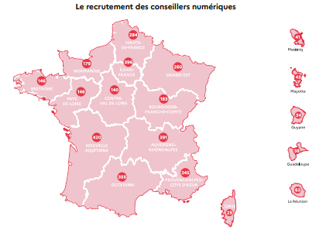
Renforcer l’accès aux droits
Un accueil social inconditionnel à moins de 30 mn de transport partout en France
L’accès au numérique au quotidien
Formations et recrutement, Pass numériques, service Aidants Connect, tiers lieux
Fin 2020,
6160 structures engagées dans la démarche
Près de 5400 000 visites réalisées
La domiciliation, préambule de tous les droits
15 M€ mobilisés en 2021 et 2022
La lutte contre le non recours, l’accès et le renouvellement des droits sociaux
CSS automatique pour les allocataires du RSA
Action des CAF et datamining

Slide 18
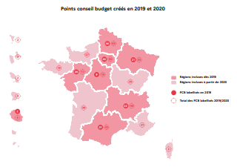
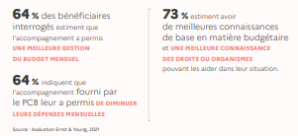
Renforcer l’accès aux droits
500 Points conseil budget pour lutter contre le sur endettement
L’aide alimentaire
Mesures d’urgence, plan de soutien à l’aide alimentaire de 95M€ en 2020
&é M€ supplémentaire en 2021
Accompagner le changement des pratiques avec le plan de formation des travailleurs sociaux
Aller vers, accès au droit et numérique

Slide 19
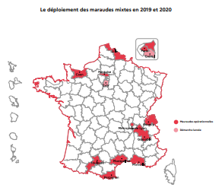
Favoriser l’accès à l’hébergement et au
logement pour les plus démunis
Un 1er accès aux droits pour les sans abri et les personnes vivant en bidonville
Transformation de la politique d’hébergement
Rénovation de l’accueil des centres d’hébergement et accueils de jour : 8 M€ (fonctionnement), 12M€ (investissement)
Déploiement des maraudes mixtes
Plus de 200 000 places d’hébergement ouvertes
Création de tiers lieux avec cuisine et de lieux d’hébergement pour les personnes en situation de grande marginalité
Déploiement du dispositif Un chez soi d’abord
1500 places l’accueil des femmes sans solution, enceintes ou accompagnées de nourrisson
Prévention des expulsions
Création de 26 équipes mobiles & renfort des moyens des CCAPEX
Déploiement de la politique du logement d’abord
23 nouveaux territoires
12 600 logements sociaux attribués aux familles sans abri au 1er semestre 2021.

Slide 20
Renforcer la prévention et lutter contre les inégalités de santé
Les démarches d’aller vers des équipes pluridisciplinaires
Une attention particulière à la santé mentale
Renfort des équipes mobiles psychiatrie précarité
Recrutement de psychologues pour les centres médico psychologiques, les centres et maisons de santé et pluri professionnels
30 M€ dégagés pour le recrutement de psychologues et infirmiers pour la prise en charge des personnes sur leur lieux de vie et d’accueil.
Renforcement en temps médicaux et paramédicaux des 400 PASS, développement des PASS mobiles
Développement de nouveaux modèles équipes mobiles « santé précarité », équipes spécialisées en soins infirmiers « précarité »
Le renfort des dispositifs médico sociaux
L’amélioration de la prise en charge financière des soins
LAM et LHSS, plus de 2500 places financées fin décembre 2019
1200 places créées dans des ACT
Le 100% santé
La CSS

Slide 21
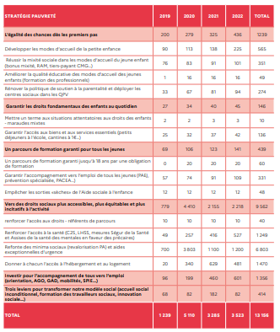
De 2018 à 2021 : un budget de
13 milliards d’euros

Slide 22
Remerciements
La stratégie pauvreté a été déployée grâce à l’action des collectivités locales, conseils départementaux, métropoles, communes, des associations,
de l’agence nationale de la cohésion des territoires,
de la CNAF et des CAF, de Pôle emploi, des services de l’Etat, en administration centrale et au niveau territorial et des entreprises.
Nous remercions tous ceux qui y ont contribué.

